Slide 1
Mã bài: NUM1015
Mức độ: TB

Slide 2
Các cách chọn bi

Slide 3

ĐỀ BÀI
Trong 1 chiếc hộp đựng X viên bi xanh, Y viên bi đỏ, Z viên bi vàng.
Em hãy viết chương trình đếm số cách lấy ra khỏi hộp N viên bi đủ 3 màu, trong đó có ít nhất A viên bi màu xanh và nhiều nhất B viên bi màu đỏ.
Dữ liệu: Các số tự nhiên X, Y, Z, N, A, B lần lượt trong 6 lần nhập (1 ≤ X, Y, Z ≤ 100; 3 ≤ N ≤ X + Y + Z; 0 ≤ A ≤ X, 0 ≤ B ≤ Y).
Kết quả: Hiển thị đáp án lên màn hình.
Ví dụ:
Dữ liệu | Kết quả | Giải thích
2 2 2 4 1 1 | 2 | Có 2 cách đó là: 1 bi xanh, 1 bi đỏ, 2 bi vàng. 2 bi xanh, 1 bi đỏ, 1 bi vàng.
Nguồn: ICANTECH
Notes:
Bo tròn bằng cách sử dụng công cụ Crop to Shape hoặc tạo Shape rồi chuột phải chọn Fill > Picture

Slide 4
HƯỚNG DẪN
Ta thực hiện 2 bước:
1
Lấy dữ liệu đầu vào
2
Đếm các cách chọn bi thỏa mãn

Slide 5
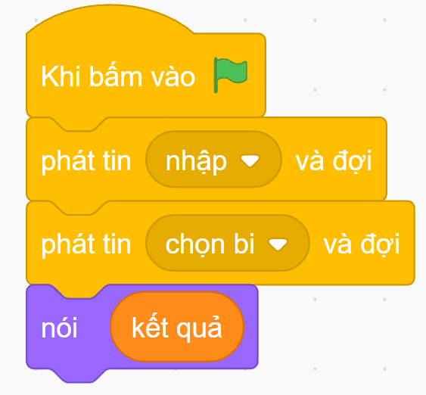
HƯỚNG DẪN LẬP TRÌNH CHƯƠNG TRÌNH CHÍNH
Tạo tin "nhập" cho bước 1. Tạo tin "chọn bi" cho bước 2.
Em hãy ghép các khối lệnh và thực hiện lần lượt các bước trên để hoàn thành chương trình.
Tiếp theo, chúng ta sẽ học cách lập trình khi nhận các tin "nhập" và "chọn bi".

Slide 6
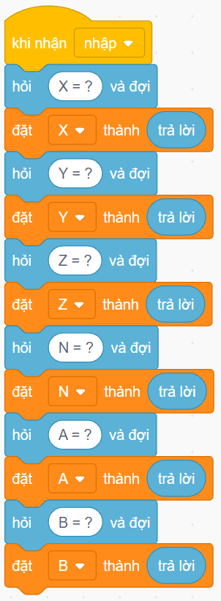
BƯỚC 1: LẤY DỮ LIỆU ĐẦU VÀO
Tạo ra các biến X, Y, Z, N, A, B để lưu giá trị của X, Y, Z, N, A, B từ đề bài.
Thực hiện nhập dữ liệu.

Slide 7
BƯỚC 2: ĐẾM CÁC CÁCH CHỌN BI THỎA MÃN
Ý tưởng: Đếm các cách chọn bi
Sử dụng vòng lặp lồng nhau với các điều kiện thích hợp để thử các trường hợp chọn bi với số lượng khác nhau.
Đề bài yêu cầu tối thiểu A viên bi xanh và tối đa B viên bi đỏ.
Chọn bi xanh và bi đỏ rồi mới tới bi vàng.
Em hãy tự lập trình dựa vào gợi ý trên và xem đáp án ở slide tiếp theo.

Slide 8
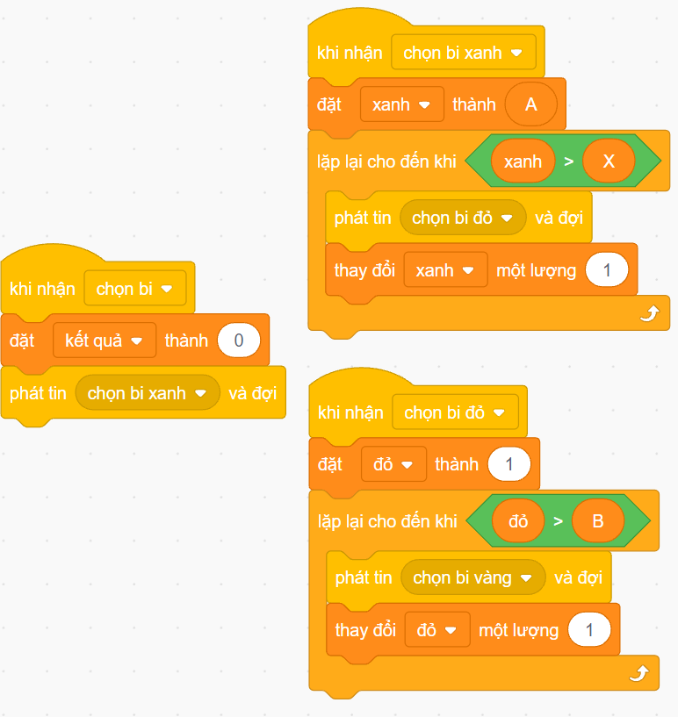
BƯỚC 2: ĐẾM CÁC CÁCH CHỌN BI THỎA MÃN
Vòng lặp cho bi xanh:
Vì bi xanh chỉ có X viên và cần tối thiểu A viên
=> Số lượng bi xanh sẽ từ A cho tới X.
Sau khi chọn bi xanh, ta chọn bi đỏ.
Vòng lặp cho bi đỏ (tương tự):
Vì bi đỏ cần tối đa B viên (tối thiểu 1 viên)
=> Số lượng bi đỏ sẽ từ 1 cho tới B.
Sau khi chọn bi đỏ, ta chọn bi vàng.

Slide 9
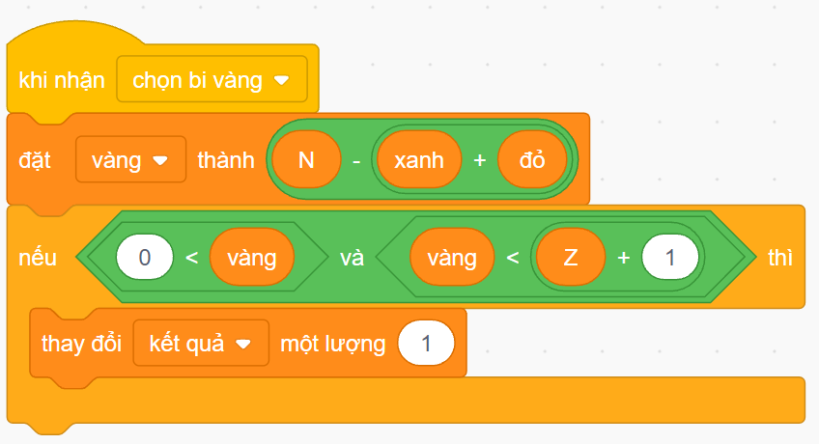
BƯỚC 2: ĐẾM CÁC CÁCH CHỌN BI THỎA MÃN
Vì tổng số lượng 3 loại bi là N, nên số lượng bi vàng sẽ là N – (xanh + đỏ).
Nếu giá trị “vàng” hiện tại là giá trị hợp lệ (không âm và nhỏ hơn hoặc bằng Z) thì đây là 1 cách chọn thỏa mãn.

Slide 10
Thông tin liên hệ:
Email
Hotline

